Slide 1
点燃
品牌私域运营中心
不吃药也要懂药案例复盘
部门：碧翠园自营项目组
姓名：麦耀锋
花名：奶锡
最专业的品牌私域运营服务商
帮你管理最有价值的用户资产

Slide 2
目录
案例目标
案例关键词
案例中亮点及可复用的点
针对案例的延伸思考
案例中待优化点及改善方案
案例概述（或运作流程）

Slide 3
案例概述
这药怎么那么贵？这药怎么那么难买到？

Slide 4
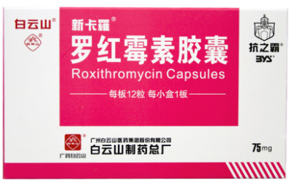
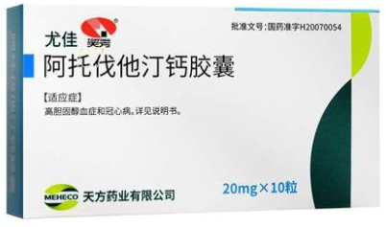
案例概述
处方药：必须要由有处方权的执业医师或者执业
助理开出处方，才能到医院药房或者药店购买的药
物一般处方药绝大多数具有一定的毒副作用，因此
需要在医生的指导下合理使用。

Slide 5
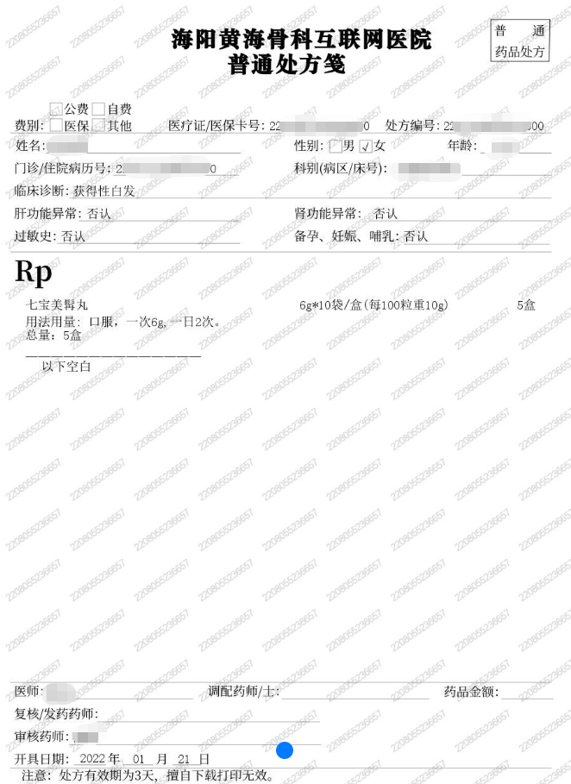
案例概述
医师审核
开具处方
支付订单
提交处方
正常发货
审核通过
药师审核
处方
订单退款
审核不通过

Slide 6
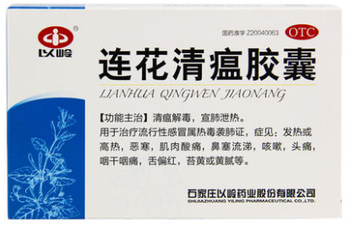
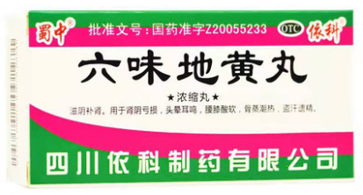
案例概述
非处方药：是经过临床使用证明疗效确切、稳定、
同时安全性较高的一类药。不需要经过医生的处方就
可在药店购买到，红色图标为甲类非处方药，绿色图
标为乙类非处方药，相对乙类安全性更高。

Slide 7
案例概述
批准文号: 国药准字H20031110
H
西药
Z
中药
S
生物用药
J
进口药

Slide 8
案例概述
未按规定销售处方药，最高罚款3万元！
药品经营企业许可证
必须配备驻店执业药师
需要具有执业医师处方

Slide 9
案例中亮点及可复用的点
各大平台对于上架出售处方药和非处方药的规则都是一致，分清楚产
品种类，产品上架与销售规则，日常运营中可以避免踩雷。

Slide 10
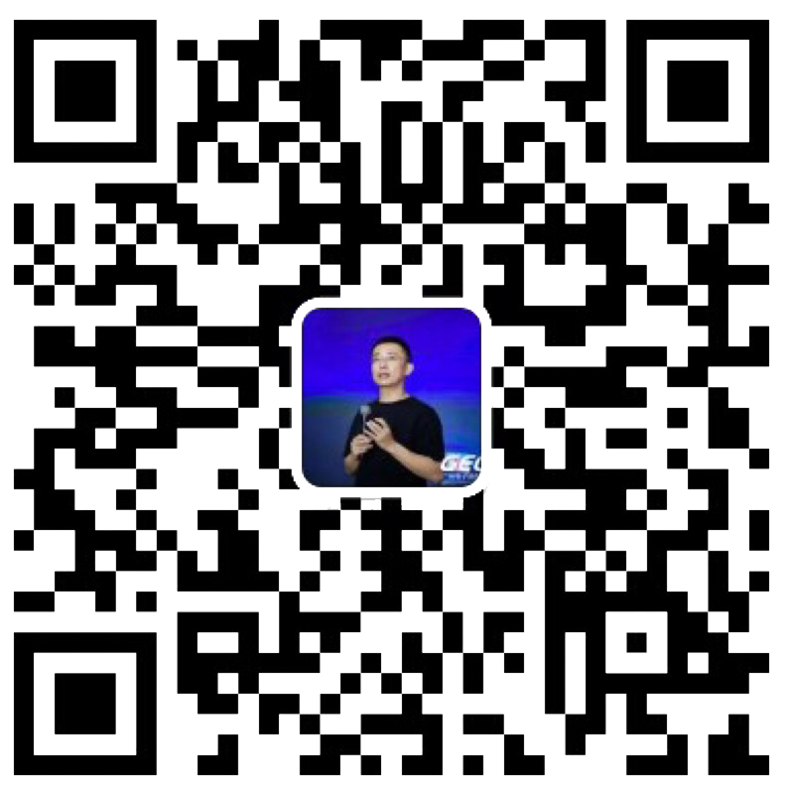
点燃
品牌私域运营中心
最专业的品牌私域运营服务商
帮你管理最有价值的用户资产
Wei Zi Jun
+86 139 0227 0098
WeChat
510970969@qq.com

